Slide 2


Programación Orientada a Objetos (II)

Slide 3
Contenido
Herencia
Polimorfismo
Interfaces.
Variables y funciones Estáticas.

Slide 4
Herencia y Polimorfismo
Definición Técnica:
“Es la relación entre una clase general y otra más específica”.

Slide 5
Herencia y Polimorfismo
Definición Básica:
“Cuando una clase HEREDA todo lo que tenga otra clase”.

Slide 6
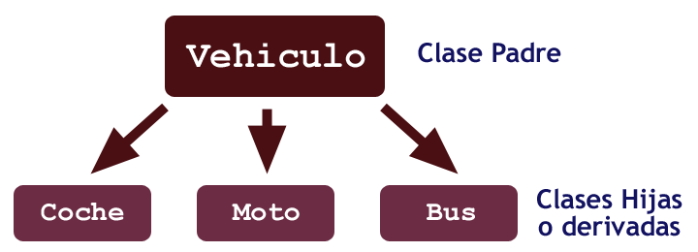
Herencia y Polimorfismo
EJEMPLO:

Slide 7
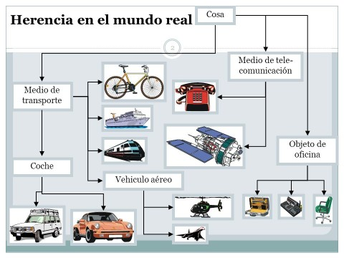
Herencia y Polimorfismo
EJEMPLO:

Slide 8
Herencia y Polimorfismo
EJEMPLO:
public class Auto
{ public float altura;
public float ancho;
public float largo;
public Color color;
public float velocidad;
public int cantidadMarchas;
}

Slide 9
Herencia y Polimorfismo
EJEMPLO:
public class Auto
{ public float altura;
public float ancho;
public float largo;
public Color color;
public float velocidad;
public int cantidadMarchas;
}
public class FiatUno : Auto
{
}

Slide 10
Herencia y Polimorfismo
EJEMPLO:
public class Auto
{ public float altura;
public float ancho;
public float largo;
public Color color;
public float velocidad;
public int cantidadMarchas;
}
public class FiatUno : Auto
{
}
Ahora la clase “FiatUno”
tiene las propiedades de
la clase “Auto”.

Slide 11
Herencia y Polimorfismo
EJEMPLO:
public class Auto
{ public float altura;
public float ancho;
public float largo;
public Color color;
public float velocidad;
public int cantidadMarchas;
}
public class FiatUno : Auto
{
}
O sea que puedo empezar
a programar SÓLO las
cosas que el “FiatUno”
tiene, y un “Auto” no.

Slide 12
Herencia y Polimorfismo
POLIMORFISMO:
De nuevo, vamos primero con una definición técnica y luego una básica.

Slide 13
Herencia y Polimorfismo
POLIMORFISMO (definición técnica):
“Capacidad que tienen los objetos de reaccionar de maneras diferentes al mismo mensaje”.

Slide 14
Herencia y Polimorfismo
POLIMORFISMO (definición básica):
“Capacidad de sobreescribir el comportamiento de una acción base”.

Slide 15

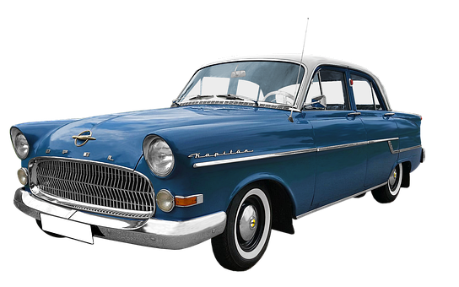
Herencia y Polimorfismo
POLIMORFISMO (ejemplo):

Slide 16
Herencia y Polimorfismo
POLIMORFISMO (ejemplo):
Ambos pueden hacer
las mismas acciones,
pero lo hacen de maneras
diferentes.

Slide 17
Herencia y Polimorfismo
POLIMORFISMO (ejemplo):
public class Auto
{ public void Encender(){}
}
public class Opel : Auto
{ public void UsarGas()
{
}
}
public class AstonMartin : Auto
{ public void UsarTurbo()
{
}
}

Slide 18
Herencia y Polimorfismo
AMBOS AUTOS TIENEN “ENCENDER()”
POLIMORFISMO (ejemplo):
public class Auto
{ public void Encender(){}
}
public class Opel : Auto
{ public void UsarGas()
{
}
}
public class AstonMartin : Auto
{ public void UsarTurbo()
{
}
}

Slide 19
Herencia y Polimorfismo
POLIMORFISMO (ejemplo):
public class Auto
{ public void Encender(){}
}
public class Opel : Auto
{ override public void Encender()
{ UsarGas();
} public void UsarGas()
{
}
}
public class AstonMartin : Auto
{ override public void Encender()
{ UsarTurbo();
} public void UsarTurbo()
{
}
}

Slide 20
Herencia y Polimorfismo
POLIMORFISMO (ejemplo):
public class Auto
{ public void Encender(){}
}
public class Opel : Auto
{ override public void Encender()
{
base.Encender(); UsarGas();
} public void UsarGas(){}
}
public class AstonMartin : Auto
{ override public void Encender()
{
base.Encender(); UsarTurbo();
} public void UsarTurbo(){}
}

Slide 21
Variables Estáticas
Una variable estática es aquella que existe DENTRO DE LA CLASE, no dentro de cada instancia de la misma u objeto.

Slide 22
Variables Estáticas
EJEMPLO:
public class Auto
{
static public int totalAutos;
}

Slide 23
Variables Estáticas
EJEMPLO:
public class Auto
{
static public int totalAutos;
}
En este caso, cada vez que creo un auto, la variable “totalAutos” se queda en la clase, y no se pasa una copia al nuevo auto creado.

Slide 24
Variables Estáticas
EJEMPLO:
public class Auto
{
static public int totalAutos;
}
Al estar en la clase sólo existe una variable de esas.

Slide 25
Variables Estáticas
EJEMPLO:
public class Auto
{
static public int totalAutos;
}
Se usa cuando quiero que un dato de la clase exista una única vez y desde la compilación.

Slide 26
Variables Estáticas
EJEMPLO:
public class Auto
{
static public int totalAutos;
}
Por ejemplo, podría usarla para contar la cantidad total de autos que creo.
¿Cómo lo harían?

Slide 27
Variables Estáticas
EJEMPLO:
public class Auto
{
static public int totalAutos;
public Auto()
{
totalAutos++;
}
}

Slide 28
Variables Estáticas
EJEMPLO:
public class Auto
{
static public int totalAutos;
public Auto()
{
totalAutos++;
}
}
Ahora, sin importar la cantidad de autos que cree, voy a tener la cantidad total guardada ahí.

